Slide 1
第2章 Spring IoC
主要内容
Spring IoC的基本概念
Spring IoC容器
依赖注入的类型

Slide 2


2.1 Spring IoC的基本概念
控制反转（Inversion of Control，IoC）是一个比较抽象的概念，是Spring框架的核心，用来消减计算机程序的耦合问题。依赖注入（Dependency Injection，DI）是IoC的另外一种说法，只是从不同的角度，描述相同的概念。
从Spring容器角度来看，Spring容器负责将被依赖对象赋值给调用者的成员变量，相当于为调用者注入它所依赖的实例，这就是Spring的依赖注入。
控制反转是一种通过描述（在Spring中可以是XML或注解）并通过第三方去产生或获取特定对象的方式。在Spring中实现控制反转的是IoC容器，其实现方法是依赖注入。

Slide 3


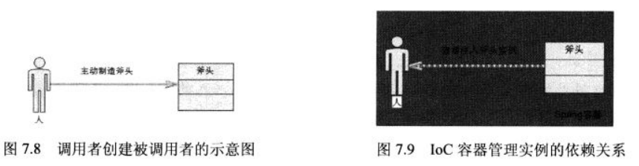
2.1 Spring的核心机制：依赖注入
A组件(人)调用了B组件(斧子)的方法(砍树)，Spring称为A组件依赖B组件，依赖方式有：
原始的硬编码方式：调用者自己主动使用new()生成被调对象，职责不清，不利于扩展重构
工厂模式方式：调用者主动找工厂类，由工厂生成斧子，有利于扩展重构(简单工厂)
依赖注入方式：调用者无需关心被调用者的构造实现，被动等待Spring容器通过依赖注入的方式提供被调用者。主动变被动，故称控制翻转。
依赖注入：程序运行中，如果需要另一个对象协作（调用它的方法，访问它的属性）时，无须在代码中创建被调用者，而是依赖于外部容器的注入。

Slide 4
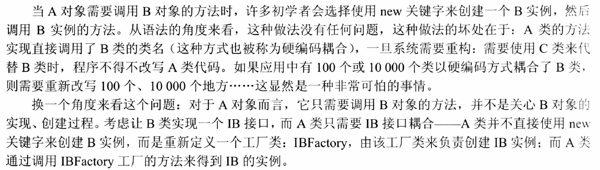

简单工厂

Slide 5
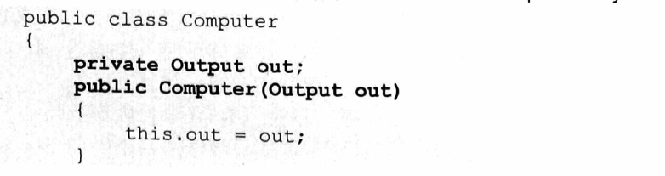

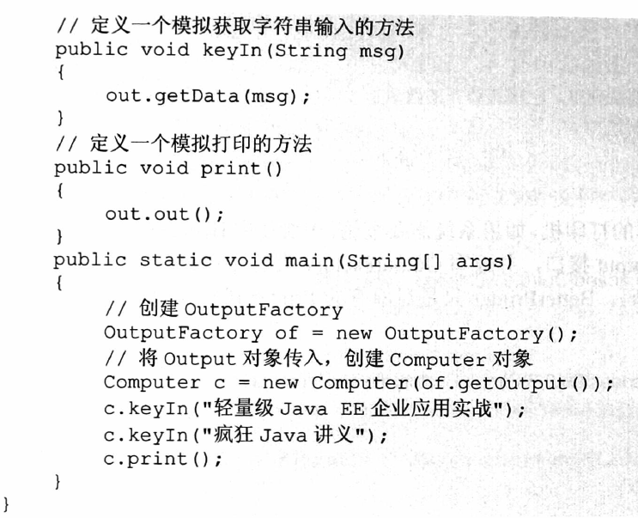

简单工厂

Slide 6
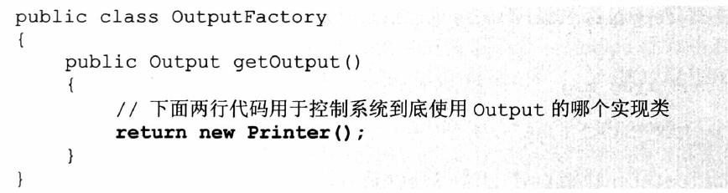

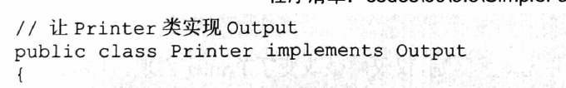
简单工厂

Slide 7


Spring 依赖注入的特点
Spring 的容器就是一个大的工厂，它负责管理和生产所有的Bean实例。
Bean不必继承和实现Spring 的特定类或接口，即可以是POJO类(Plain Old Java Objects)。
调用者代码采用接口的方式定义，面向接口编程，而不必要知道Spring 具体的类实现。而Spring 可以通过修改配置文件来切换底层的实现类。

Slide 8

多选题
以下有关Spring说法正确的是：
A
Spring容器就相当于一个大工厂，Java对象需要的依赖对象都可以由Spring容器提供
B
Spring容器可以实现依赖注入，但无法有效的实现控制反转
C
Spring容器中管理的Bean必须实现一定的接口
D
通过由Spring对象管理容器，实现了对象之间依赖关系的解耦，依赖关系的确定可以在Spring的xml配置文件中进行设置
提交

Slide 9

2.2 Spring IoC容器
Spring容器有两个接口：
– BeanFactory
– ApplicationContext
Spring 容器是生成Bean实例的工厂，并管理容器中的Bean，Bean是Spring 管理的基本单位。
在基于Spring 的Java EE 应用中，所有的组件都被当成Bean处理，包括数据源，事务管理器等等。

Slide 10
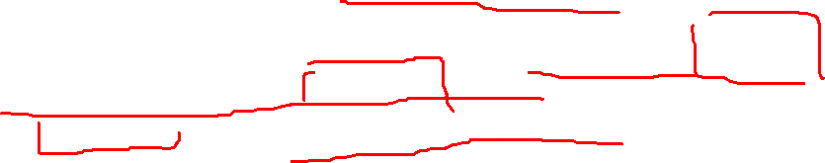
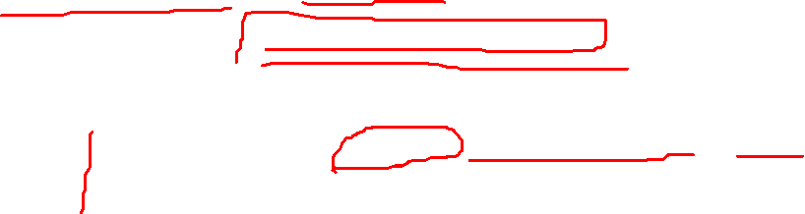
2.2.1 BeanFactory
创建BeanFactory实例时，需要提供XML文件的绝对路径。XML配置文件通常使用Resource对象传入。
Resource接口是Spring提供的资源访问接口，通过使用该接口，Spring能以简单、透明的方式访问磁盘、类路径以及网络上的资源。
例如，可以将第一章ch1应用中main方法的代码修改如下：
public static void main(String[] args) {
//初始化Spring容器，加载配置文件
BeanFactory beanFac = new XmlBeanFactory(
new FileSystemResource("D:\\eclipse-workspace\\ch1\\src\\applicationContext.xml")
);
//通过容器获取test实例
TestDao tt = (TestDao)beanFac.getBean("test");
tt.sayHello();
}

Slide 11


2.2.2 ApplicationContext
ApplicationContext是BeanFactory的子接口，大部分JavaEE应用，使用它作为Spring容器更方便。
常用的ApplicationContext的实现类为：
FileSystemXmlApplicationContext：以基于文件系统的XML配置文件创建ApplicationContext 实例。从项目路径下开始找
ClassPathXmlApplicationContext ：以类加载路径下的XML配置文件创建ApplicationContext 实例。从src目录下开始找
有使用在Web应用的子接口WebApplicationContext，其有两个实现类：XmlWebApplicationContext、AnnotationConfigWebApplicationContext。

Slide 12

1．通过ClassPathXmlApplicationContext创建
ClassPathXmlApplicationContext将从类路径classPath目录（src根目录）寻找指定的XML配置文件，例如，第一章ch1应用中main方法的代码：
public static void main(String[] args) {
//初始化Spring容器ApplicationContext，加载配置文件
ApplicationContext appCon = new ClassPathXmlApplicationContext("applicationContext.xml");
//通过容器获取test实例
TestDao tt = (TestDao)appCon.getBean("test");
tt.sayHello();
}

Slide 13

2．通过FileSystemXmlApplicationContext创建
FileSystemXmlApplicationContext将从指定文件的绝对路径中寻找XML配置文件，找到并装载完成ApplicationContext的实例化工作。例如，可以将第一章ch1应用中main方法的代码修改如下：
public static void main(String[] args) {
//初始化Spring容器ApplicationContext，加载配置文件
ApplicationContext appCon =
new FileSystemXmlApplicationContext("D:\\eclipse-workspace\\ch1\\src\\applicationContext.xml");
//通过容器获取test实例
TestDao tt = (TestDao)appCon.getBean("test");
tt.sayHello();
}

Slide 14
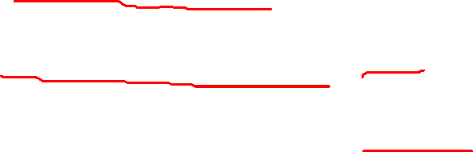
ApplicationContext的增强(不讲)
继承MessageSource接口，因此提供国际化支持。
资源访问, 比如访问指定URL和文件中的内容。
事件（传播）机制。
以声明式的方式启动、并创建Spring容器。
载入多个配置文件。

Slide 15

3．通过Web服务器实例化ApplicationContext容器
Web服务器实例化(Web)ApplicationContext容器时，一般使用基于org.springframework.web.context.ContextLoaderListener的实现方式（需要将spring-web-5.0.2.RELEASE.jar复制到WEB-INF/lib目录中），此方法只需在web.xml中添加如下代码：
<context-param>
<!-- 加载src目录下的applicationContext.xml文件 -->
<param-name>contextConfigLocation</param-name>
<param-value>
classpath:applicationContext.xml
</param-value>
</context-param>
<!-- 指定以ContextLoaderListener方式启动Spring容器 -->
<listener>
<listener-class>
org.springframework.web.context.ContextLoaderListener
</listener-class>
</listener>

Slide 16
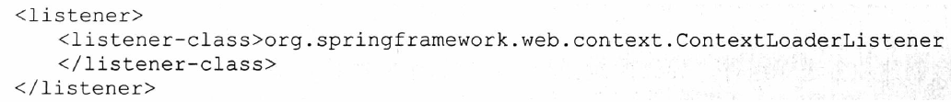
(Web)启动Spring容器
Spring提供了一个ContextLoaderListener，该监听器类实现了ServletContextListener接口以作为listener使用，它会在创建时自动查找WEB-INF下classes目录中的applicationContext.xml.
Web.xml添加如下内容：

Slide 17
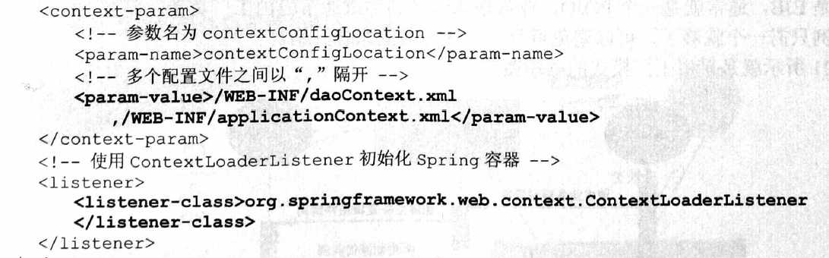
(Web)启动Spring容器
加载多个配置文件使用<context-param…/>

Slide 18

容器互相访问
Spring根据指定的配置文件创建WebApplicationContext对象，并将其保存在Web应用的SevletContext中。
获取WebApplicationContext对象
  作为属性放置在ServletContext中，属性名为WebApplicationContext.ROOT_WEB_APPLICATION_CONTEXT_ATTRIBUTE以便Web应用环境可以访问Spring上下文。
  //获取当前Web应用的Spring容器
  WebApplicationContext ctx= WebApplicationContextUtils.
  getWebApplicationContext(servletContext);
  WebApplicationContext中可以获取ServletContext引用(getServletContext() )

Slide 19

多选题
以下有关Spring容器说法正确的是：
A
BeanFactory是Spring容器接口
B
ApplicationContext是Spring容器接口
C
XMLWebApplicationContext是Spring容器接口
D
ApplicationContext容器较BeanFactory容器支持载入多个配置文件，更常被使用
提交

Slide 20

Spring容器比较
BeanFactory：是Spring框架的基础设施，面向Spring本身；
ApplicationContext：BeanFactory的子接口，面向使用Spring框架的开发者，几乎所有的应用场合我们都直接使用ApplicationContext而非底层的BeanFactory，提供很多增强功能。
WebApplicationContext：ApplicationContext接口的子接口。是专门为Web应用准备的，它允许从相对于Web根目录的路径中加载配置文件完成初始化工作。

Slide 21
2.3 依赖注入的类型
在Spring中实现IoC容器的方法是依赖注入，依赖注入的作用是在使用Spring框架创建对象时，动态地将其所依赖的对象（如属性值）注入Bean组件中。Spring框架的依赖注入通常有两种实现方式：
一种是构造方法注入
另一种是属性setter方法注入

Slide 22
2.2.1 构造注入
利用构造方法设置依赖关系的方式，在构造实例时，已经为其完成了依赖关系的初始化。
配置文件中，在<bean>标签下使用<construct-arg…/>元素指定构造方法参数，将其他对象作为参数传给构造方法。
<construct-arg…/>元素可以使用index属性，用以指明是构造方法的第几个参数，0位第一个。type属性指明构造方法参数属性的类型。

Slide 23
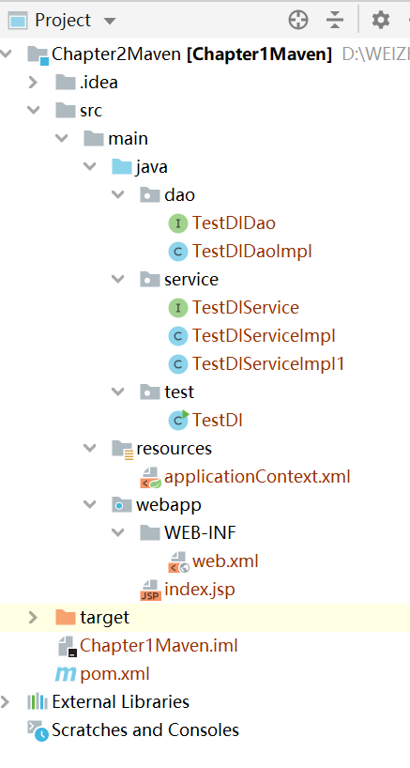
2.3.1 构造方法注入(Chapter2Maven)
Spring框架可以采用Java的反射机制，通过构造方法完成依赖注入。

Slide 24
1．创建dao
在ch2应用中，创建dao包，并在该包中创建TestDIDao接口和接口实现类TestDIDaoImpl。创建dao的目的是在service中使用构造方法依赖注入TestDIDao接口对象。

Slide 25
2．创建service
在ch2应用中，创建service包，并在该包中创建TestDIService接口和接口实现类TestDIServiceImpl。在TestDIServiceImpl中使用构造方法依赖注入TestDIDao接口对象。

Slide 26
3．编写配置文件
在src根目录下，创建Spring配置文件applicationContext.xml。在配置文件中，首先，将dao.TestDIDaoImpl类托管给Spring，让Spring创建其对象。其次，将service.TestDIServiceImpl类托管给Spring，让Spring创建其对象，同时给构造方法传递实参。

Slide 27
4．创建test
在ch2应用中，创建test包，并在该包中创建测试类TestDI，具体代码如下：
package test;
import org.springframework.context.ApplicationContext;
import org.springframework.context.support.ClassPathXmlApplicationContext;
import service.TestDIService;
public class TestDI {
public static void main(String[] args) {
//初始化Spring容器ApplicationContext，加载配置文件
ApplicationContext appCon = new ClassPathXmlApplicationContext("applicationContext.xml");
//通过容器获取testDIService实例，测试构造方法注入
TestDIService ts = (TestDIService)appCon.getBean("testDIService");
ts.sayHello();
}
}

Slide 28
2.3.2 属性setter方法注入
setter方法注入是Spring框架中最主流的注入方式，它利用Java Bean规范所定义的setter方法来完成注入，灵活且可读性高。setter方法注入，Spring框架也是使用Java的反射机制实现的。

Slide 29
1．创建接口实现类TestDIServiceImpl1
在service包中，创建接口实现类TestDIServiceImpl1，在TestDIServiceImpl1中使用属性setter方法依赖注入TestDIDao接口对象。

Slide 30
2．将TestDIServiceImpl1类托管给Spring
将service.TestDIServiceImpl1类托管给Spring，让Spring创建其对象。同时，调用TestDIServiceImpl1类的setter方法完成依赖注入。在配置文件添加如下代码：
<!-- 使用setter方法注入 -->
<bean id="testDIService1" class="service.TestDIServiceImpl1">
<!-- 调用TestDIServiceImpl1类的setter方法，将myTestDIDao注入到 TestDIServiceImpl1类的属性testDIDao上-->
<property name="testDIDao" ref="myTestDIDao"/>
</bean>

Slide 31
3．在test中测试setter方法注入
在主类中，添加如下代码测试setter方法注入：
//通过容器获取testDIService实例，测试setter方法注入
TestDIService ts1 = (TestDIService)appCon.getBean("testDIService1");
ts1.sayHello();

Slide 32
2.2.1 设值注入
配置Bean实例使用<bean>标签通常会指定两个属性：
id：指定该Bean的唯一标识，程序通过id属性来访问该Bean实例。
class：指定该Bean的实现类，不能用接口，必须使用实现类，Spring容器会使用XML解析器读取该属性值，并利用反射来创建该实现类的实例。
通过setter方法注入属性值
对Bean属性中的<property…/>元素，Spring会调用无参数的构造器构造默认的Bean实例后， 调用对应的setter方法为程序注入属性值。不再由原来的Bean来主动设置、管理，而是接受Spring的注入。

Slide 33
设值注入的优点
与传统开发更接近，依赖关系更直观。
对于复杂的依赖关系，构造注入会导致构造器过于臃肿，且需要同时实例化其依赖的全部实例。设值注入可以延迟注入的时间，并按需注入。不必要实例化所有的依赖Bean。
在有些参数可选的时候，设值注入显得更灵活。

Slide 34
构造注入的优点
可以在构造器中决定依赖关系的注入顺序，优先依赖的优先注入。
对于依赖关系无须变化的Bean,不提供set方法，可以避免后续的代码对原有bean 的破坏。
只有组件的创建者可以实现依赖关系，组件内部的依赖关系完全透明，更符合高内聚的原则
实际开发中建议以设值注入为主，构造注入辅助(依赖关系无须变化的)。

Slide 35
多选题
下面有关依赖注入方式正确的是：
A
设值注入可以实现依赖对象的延迟注入
B
构造注入可以决定依赖关系的注入顺序
C
设值注入是通过setXXX方法实现的
D
设值注入可以通过构造方法注入实现
提交

